Slide 1


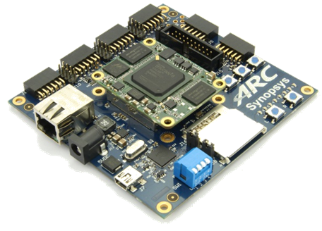
领先创新·
·超越自我
2018 Synopsys ARC杯电子设计竞赛

Slide 2
手语通
张华春 孟坤 张逸飞
2018年6月

Slide 3
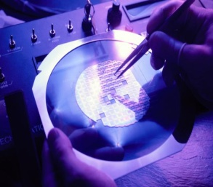
Agenda
项目概述
难点与创新
设计实现
测试结果
总结展望

Slide 4
Agenda
项目概述
难点与创新
设计实现
测试结果
总结展望

Slide 5

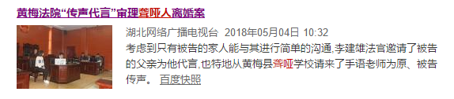
聋哑人现状
第六次全国人口普查，全国各类残疾人8502万，其中聋哑人约2054万
市面上针对聋哑人的产品更多是助听器
比例？
措施？
24.16%
聋哑人最大的问题是交流问题，有大量因沟通不畅产生的问题：

Slide 6
聋哑人沟通工具现状
普通人不懂，聋哑人会手语但无法和外界交流
数据源因人而异不稳定、成本高价格昂贵
依赖手语及现有工具
计算机视觉图像算法
Or
表面肌电传感传输数据
均未满足用户需求
图像易受外界干扰，对光线敏感，只能用于特定的场合

Slide 7
项目概述
便携可靠
操作稳定
用户需求
便宜
方便交流
实用扩展

Slide 8
Agenda
项目概述
难点与创新
设计实现
测试结果
总结展望

Slide 9
难点
1、多传感器的数据采集，为实现设计功能需严格控制各个数据的接收时序，保证正确接收数据。
2、降低匹配算法对匹配速度与准确率的影响。
3、与手势库匹配结束后如何将匹配得到的手势转化为对应的文字。
4、如何中断和多任务，使得各个程序之间能够协调工作。
5、由于ARC处理器的UART串口有限，GPRS模块和语音合成模块经过UART转I2C模块之后接入I2C端口
Notes:
不同的匹配算法在将采集的手势数据与手势库进行匹配时匹配速度与准确率不同。因此需要

Slide 10
创新
可穿戴设备市场三大问题
为多余功能绑定APP
便携与可靠不统一
功能拓展
方向迷乱
团队分析手语识别手套相关功能无需手机支持
团队设计将手语识别与手套结合且不增加过多外设，方便携带前提下增强可靠性
团队设计一切扩展功能均基础于方便盲人在复杂环境下对外交流这一核心目的

Slide 11





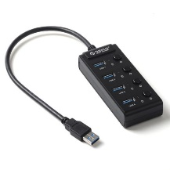
功能与创新
识别手势准确可靠
能够准确地刻画手势的空间运动轨迹和手指弯曲度等信息，可识别出中文手势和英文字母手势
实时语音识别
能实时将正常人的语音转换为文字并在显示屏显示，实现了聋哑人与正常人之间的信息交互
一键求助
能够在用户外出遇到危险时，通过按键将自己的定位信息直接发送到监护人手机，有利于用户及时得到救援
允许预定义
基于用户的日常交流问题，设置预定义内容，帮助用户省去重复做手势动作的烦恼
作品在改进后还可以应用于视频游戏、家电手势控制，应用于机器人设备控制等
功能扩展
Notes:
，获取手势信息方便可靠
最大程度的实现开发板与输入输出设备之间数据传输量小、速度快，从而实现实时性好

Slide 12
Agenda
项目概述
点与创新
设计实现
测试结果
总结展望

Slide 13
设计思路
聋哑人如何表达思想？
手语
聋哑人的表达方式是否被接受？
群体内可以
非聋哑人不行
设计产品要解决什么问题？
在聋哑人可确认的情况下多途径传达聋哑人的手语给外界其他人。
着重于考虑与声音有关的生活便利
扩展功能的思考方向？
简单有效
简单易懂肢体语言
以聋哑人可接受的方式给其传达外界信息。

Slide 14
设计实现（硬件）
Notes:
少了语音识别模块，图是否要换为实物图

Slide 15
设计实现（硬件）
输入端：弯曲传感器与一定的电阻串连分压，经过AD转换器对传感器上的电压变化进行采集；JY-901传感器模块负责手部运动检测，在手运动做各种手势时检测手相对于水平方向的偏转情况；语音识别模块用于采集正常人的语音信息，并将信息发送到处理器。
主控端：ARC处理器构成，主要完成数据的处理及根据算法完成与手势库的匹配，同时将相应的命令发送到输出端，目前常用的匹配算法包括模板匹配、BP神经网络、统计分析技术等。
输出端：语音合成模块、OLED显示屏和GPRS模块，主控端对手势信息匹配完成后会控制语音合成模块发出相应语音，OLED显示屏可以实时显示出对应文字，在用户处于危险时，通过按键，可以将GPS获取的位置信息通过GPRS模块发送到监护人手机，实现快速求救及实时定位。

Slide 16
设计实现（软件）
软件实现思路流程图：

Slide 17
Agenda
项目概述
难点与创新
设计实现
测试结果
总结展望

Slide 18
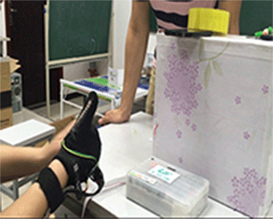
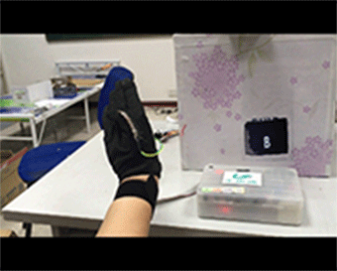
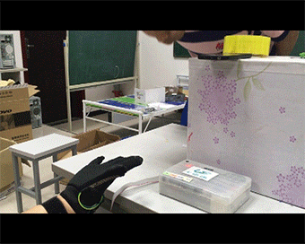
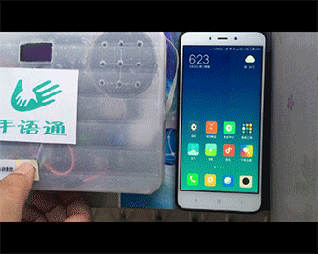
模式
功能
测试结果
中/英文翻译
可翻译中文手势以及英文字母手势
用户预定义一段语音，在做出特定手势后自动播报
按下自动播报键后，做出手势会自动播放一段语音
自动播报
识别正常人语音，并在显示屏显示
语音识别
一键求助
通过按键将用户位置信息发送到监护人手机

Slide 19
Agenda
项目概述
难点与创新
设计实现
测试结果
总结展望

Slide 20
总结与展望
ARC EM处理器中具有的UART、I2C以及GPIO接口使得设计时无需考虑接口协议，简化了代码的编写，同时处理器对采集的手势数据进行处理，并与手势库中样本匹配，可以实时输出匹配结果，方便用户使用，具有较好的用户体验
在本次设计中，只是进行简单的功能展示，因此中文手势的手势库还比较小，可以进一步扩展手势库

Slide 21
